Slide 1

Elaboración de interfaz grafica y mapa de navegación
Johan Gongora
Sena
John Niño

Slide 2
Introducción
El diseño de la interfaz gráfica y la estructuración del mapa de navegación de JGStore, se requiere generar una experiencia de usuario que equilibre criterios estéticos con consideraciones prácticas y funcionales, permitiendo una interacción intuitiva y coherente. Este trabajo se propone analizar detalladamente cómo la elección de elementos visuales y la disposición jerárquica de la información pueden influir en la usabilidad, accesibilidad y, en última instancia, en la satisfacción del cliente.

Slide 3
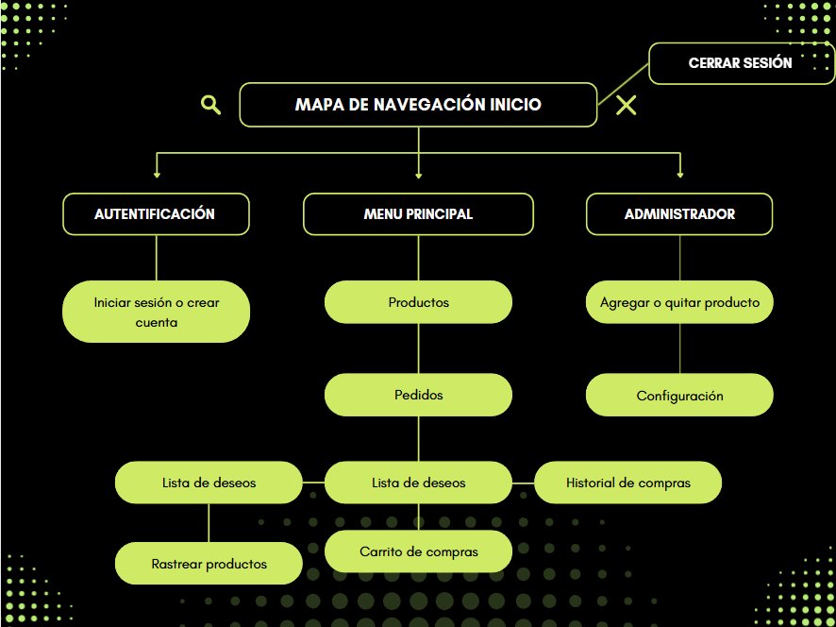

Slide 4
Diseño de interfaz gráfica
Prototipo 1: pantalla de inicio de sesión
Elementos: Campo de texto para correo electrónico, contraseña, botón inicio sesión con Google
Paleta de colores: Azul claro, blanco, gris
Prototipo 2: Pantalla menú de productos
Elementos: lista de productos con precio, sin nombre

Slide 5
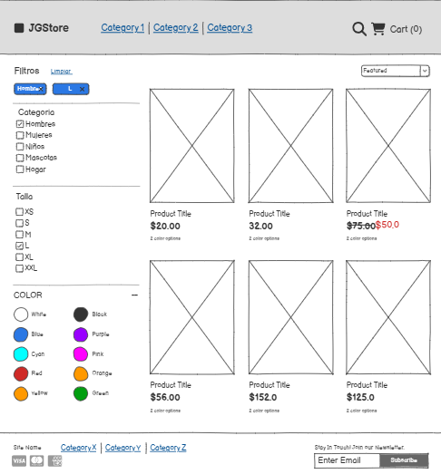
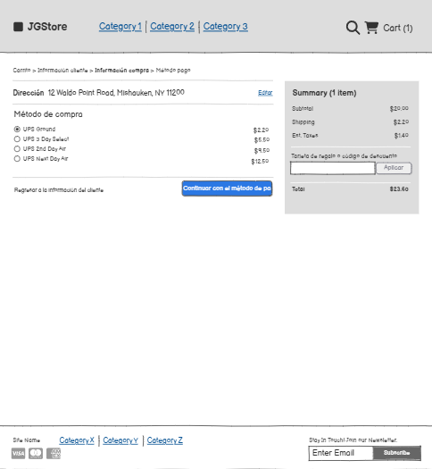
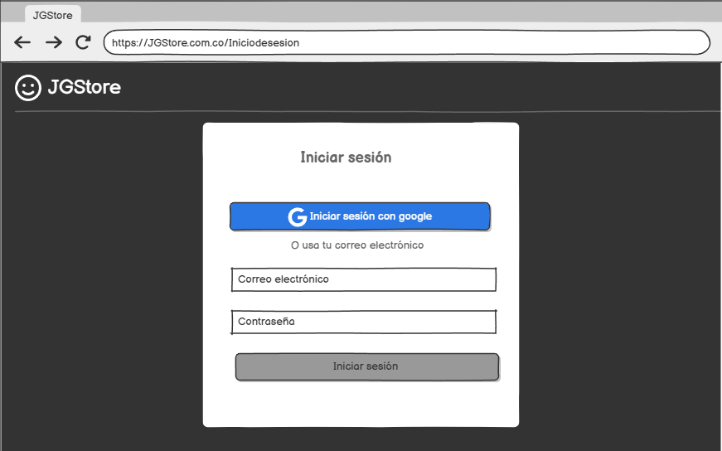
Diseño de interfaz Gráfica

Slide 6
Descripción de prototipos
Perspectiva del producto
El sistema se integra con la base de datos clientes, inicio de sesión por Google y rastreo del producto.
Funciones del producto
Autenticación por correo electrónico o inicio rápido con Google
Realización de pedidos, lista de deseados, rastreo de producto
Generación de facturas
Características de los usuarios
Clientes
Administradores de la pagina web
Restricciones
Solo funciona en la web
Debe cumplir con políticas de seguridad y privacidad de datos personales

Slide 7
Requisitos funcionales
Requisitos no funcionales
ID Descripción
1. El sistema debe autentificar el usuario por correo electrónico o Google
2. El usuario debe poder seleccionar productos
3. El sistema debe poder crear lista de deseos
4. El sistema debe permitir rastrear el producto
5. El sistema debe generar factura
ID Descripción
1. Las paginas deben cargarse en tiempos cortos incluso en situaciones de alto trafico.
2. Las interacciones deben responder de forma inmediata.
3. El sistema debe adaptar el diseño a diversos dispositivos y tamaños de pantalla.

Slide 8
Conclusión
La integración del diseño de la interfaz gráfica y la estructuración del mapa de navegación en JGStore se plantea como una estrategia central para crear una experiencia digital que sea, a la vez, atractiva y funcional. Este trabajo pone de relieve cómo cada componente visual desde la elección de colores y tipografías hasta la organización de menús contribuye a que el usuario se sienta guiado y comprendido desde el primer contacto.

